Slide 1

Autorem materiálu a všech jeho částí, není-li uvedeno jinak, je Mgr. Veronika Černá.
NÁZEV: VY_32_INOVACE_13
NÁZEV ŠKOLY: Základní škola Zbečno 23, okres Rakovník
AUTOR: Mgr. Veronika Černá
TEMA: Drak – porovnávání desetinných čísel
ČÍSLO PROJEKTU: CZ.1.07/1.4.00/21.3275
ŠABLONA: III/2 Inovace a zkvalitnění výuky prostřednictvím ICT
OVĚŘENÍ VE VÝUCE: 22.5. 2013

Slide 2
Drak – porovnávání desetinných čísel
PŘEDMĚT: Matematika
ROČNÍK: 5.
OČEKÁVANÝ VÝSTUP: Používá správně porovnávání desetinných čísel
KLÍČOVÁ SLOVA: Porovnávání desetinných čísel
DRUH UČEBNÍHO MATERIÁLU: Prezentace v PowerPointu
ANOTACE: Prezentace je určena k procvičování porovnávání desetinných čísel
VYUŽITÍ V HODINĚ: Prezentaci jsem použila na konci hodiny jako souhrn na procvičování porovnávání desetinných čísel. Žáci se aktivně podíleli na úkolu a při práci se bavili. Dále jsem každému rozdala pracovní list - nevybarveného draka s příklady - kde si žáci individuálně zkoušeli příklady samostatně vypočítat.

Slide 3
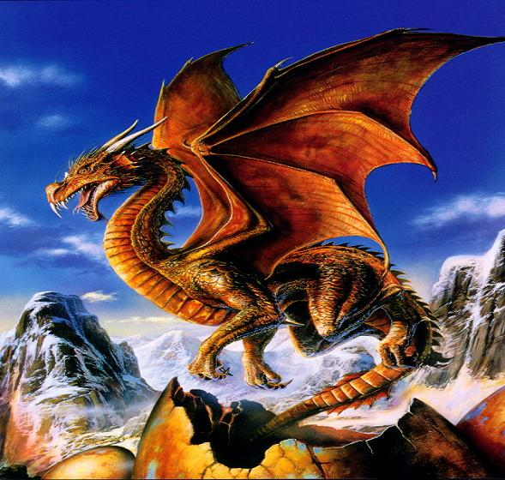
Drak – porovnávání desetinných čísel

Slide 4
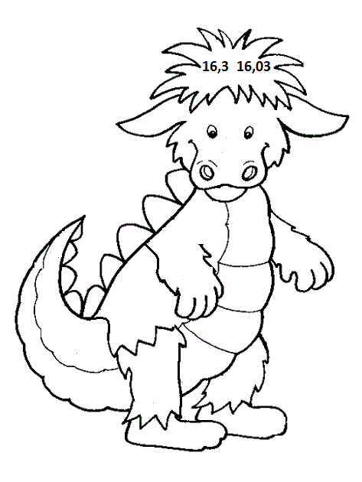
< zelená
> žlutá
= modrá

Slide 5

< zelená
> žlutá
= modrá

Slide 6
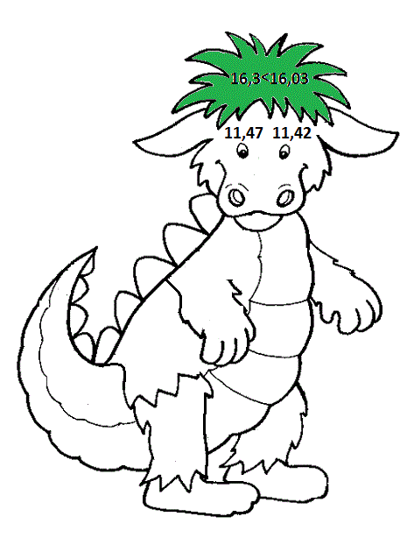
< zelená
> žlutá
= modrá

Slide 7

< zelená
> žlutá
= modrá

Slide 8
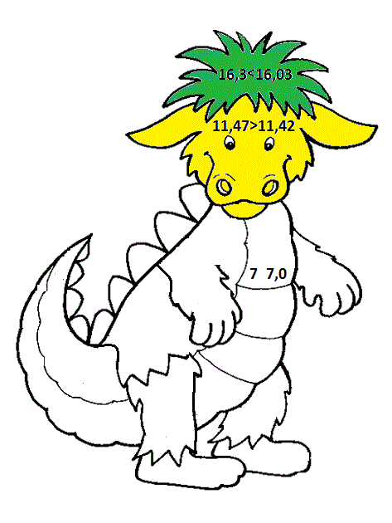
< zelená
> žlutá
= modrá

Slide 9
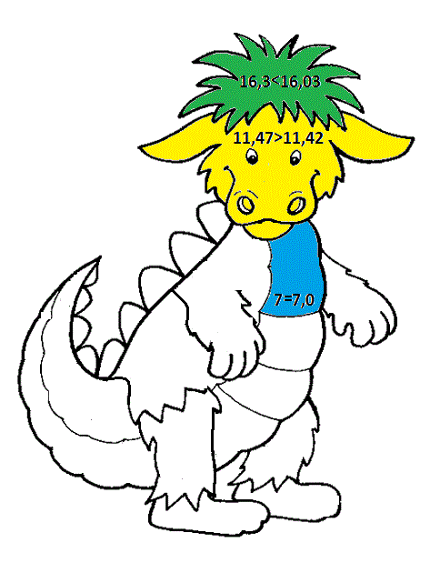
< zelená
> žlutá
= modrá

Slide 10

< zelená
> žlutá
= modrá

Slide 11
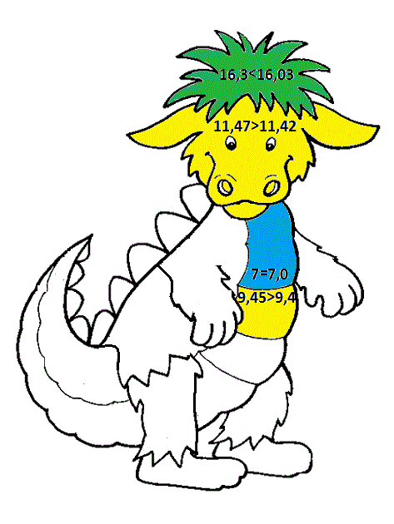
< zelená
> žlutá
= modrá

Slide 12
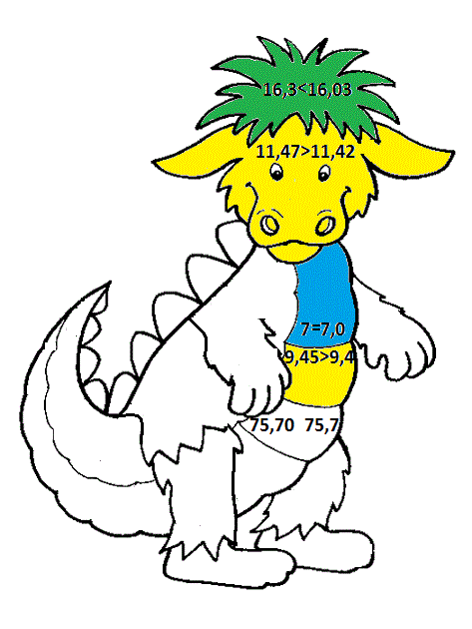
< zelená
> žlutá
= modrá

Slide 13
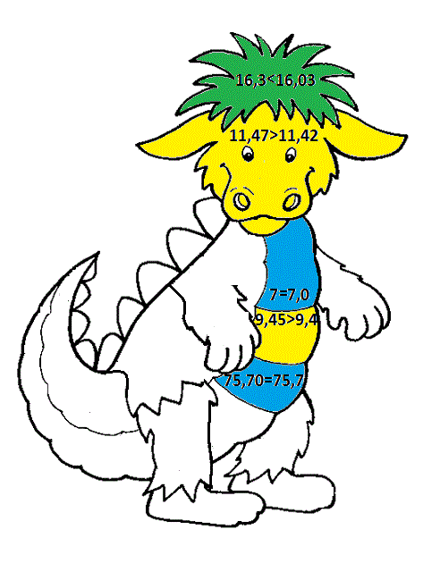
< zelená
> žlutá
= modrá

Slide 14
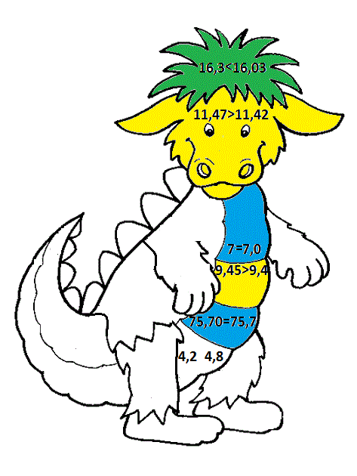
< zelená
> žlutá
= modrá

Slide 15
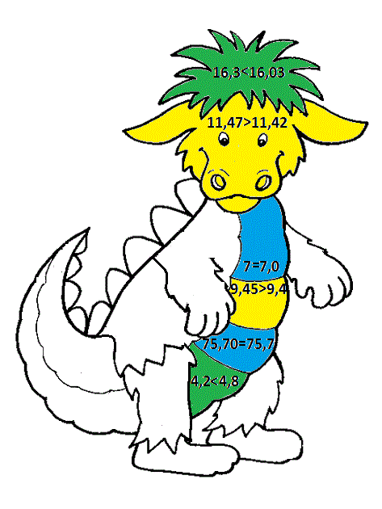
< zelená
> žlutá
= modrá

Slide 16
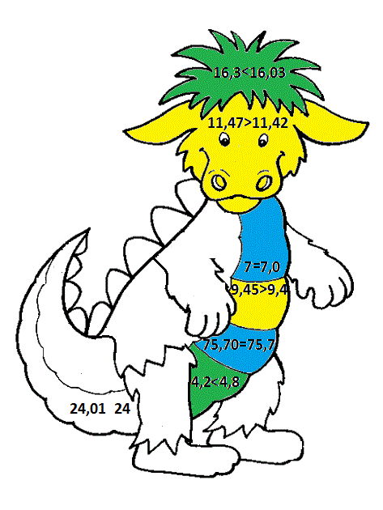
< zelená
> žlutá
= modrá

Slide 17
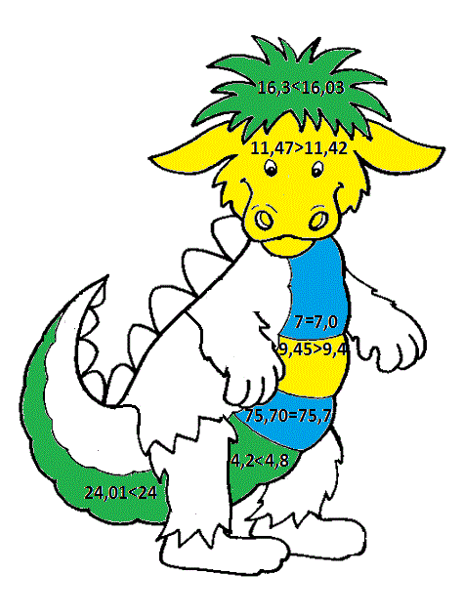
< zelená
> žlutá
= modrá

Slide 18
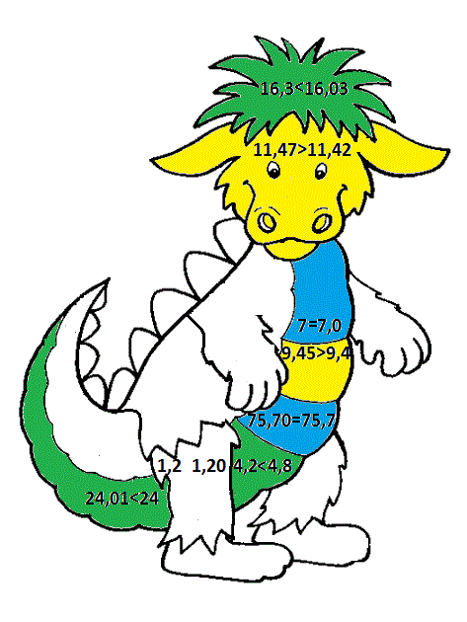
< zelená
> žlutá
= modrá

Slide 19
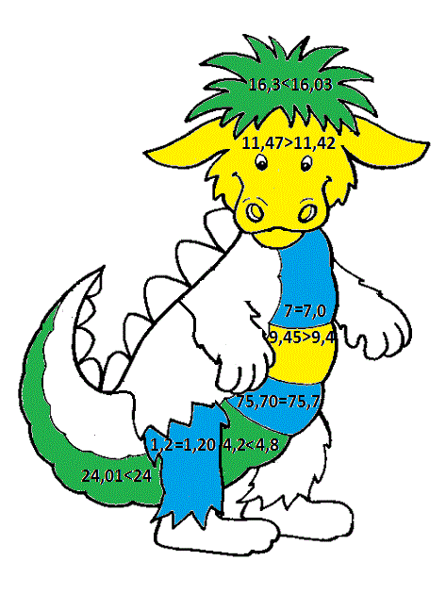
< zelená
> žlutá
= modrá

Slide 20
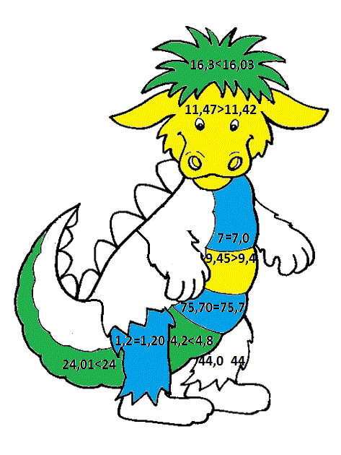
< zelená
> žlutá
= modrá

Slide 21
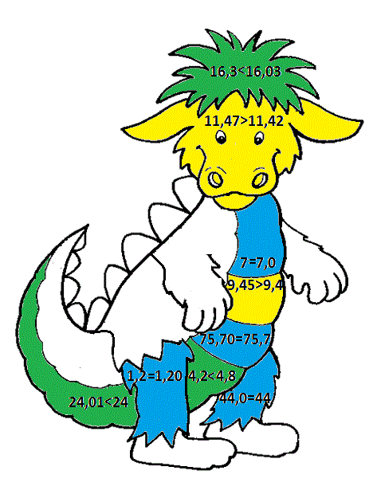
< zelená
> žlutá
= modrá

Slide 22

< zelená
> žlutá
= modrá

Slide 23
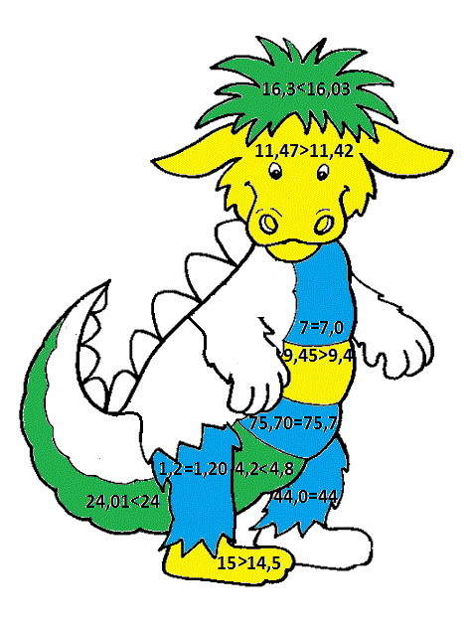
< zelená
> žlutá
= modrá

Slide 24

< zelená
> žlutá
= modrá

Slide 25
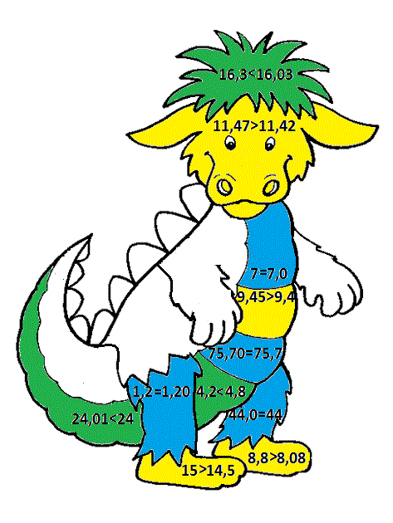
< zelená
> žlutá
= modrá

Slide 26
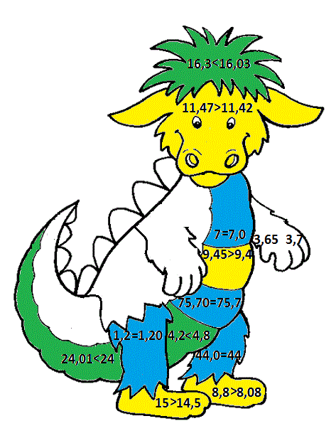
< zelená
> žlutá
= modrá

Slide 27
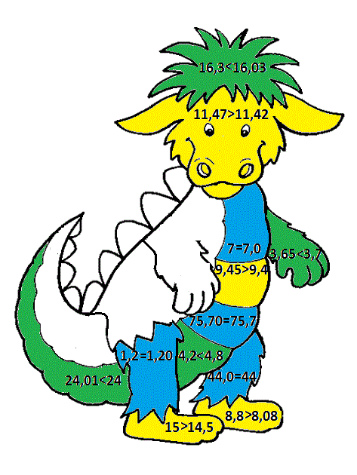
< zelená
> žlutá
= modrá

Slide 28
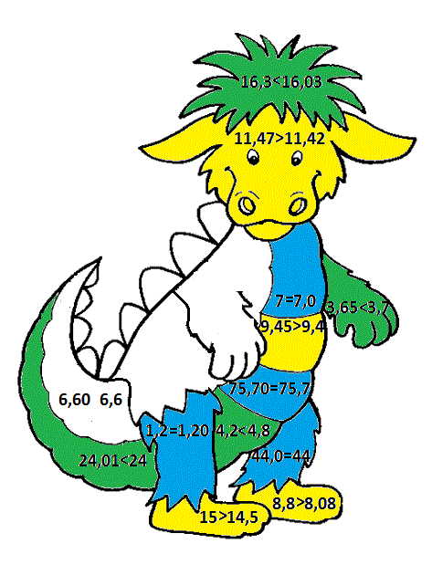
< zelená
> žlutá
= modrá

Slide 29
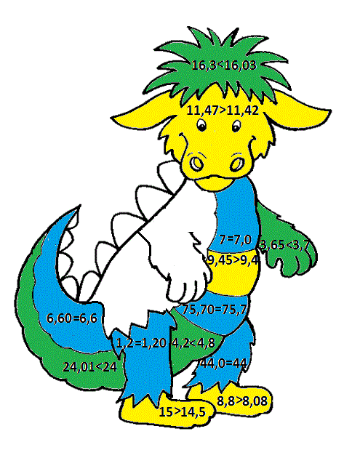
< zelená
> žlutá
= modrá

Slide 30

< zelená
> žlutá
= modrá

Slide 31
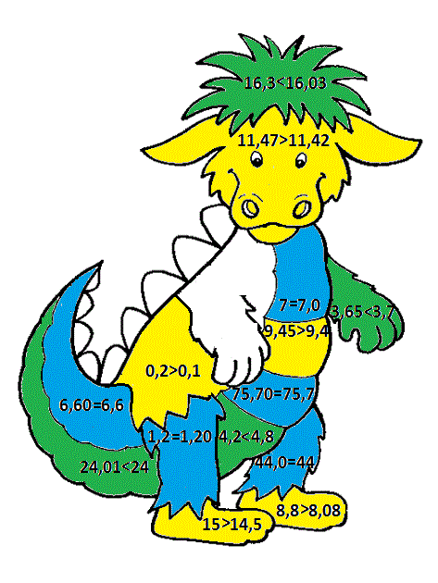
< zelená
> žlutá
= modrá

Slide 32

< zelená
> žlutá
= modrá

Slide 33
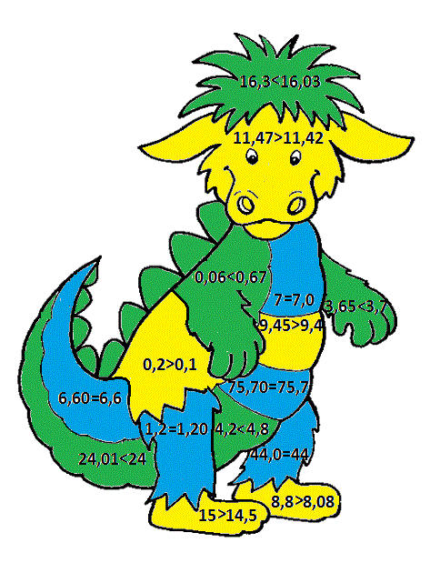
< zelená
> žlutá
= modrá

Slide 34

< zelená
> žlutá
= modrá

Slide 35
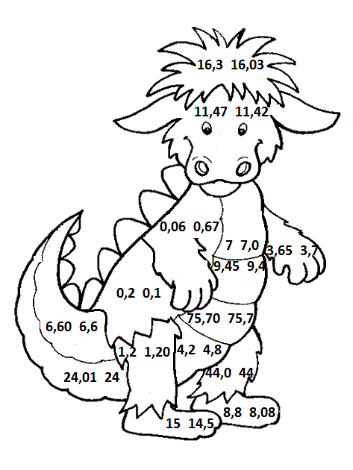
Pracovní list
< zelená
> žlutá
= modrá

Slide 36
Použité zdroje:
Obrazový materiál čerpaný:
AUTOR NEUVEDEN. Google.com [online]. [cit. 1.5.2013]. Dostupný na WWW: http://seafight-drak.webnode.cz/o-nas/

